Slide 1
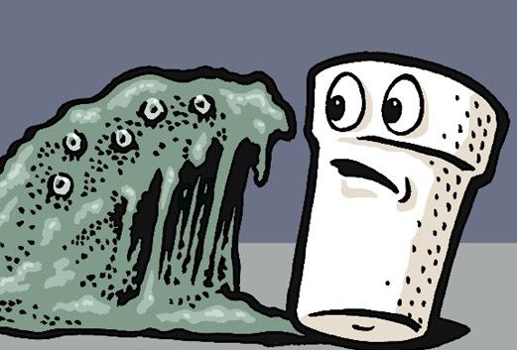
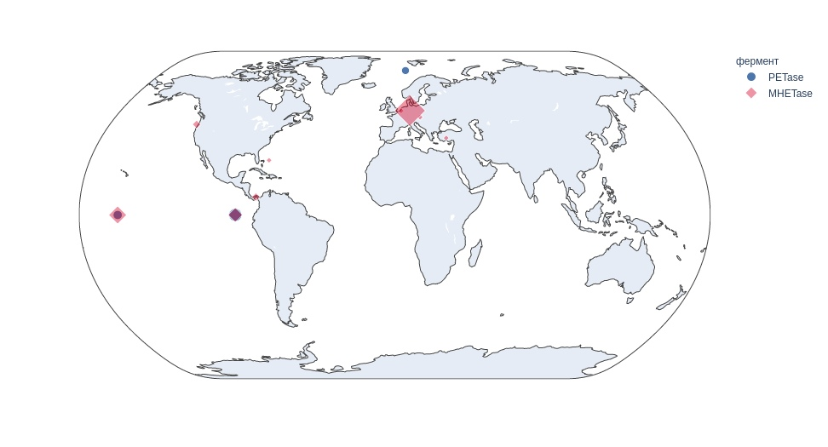
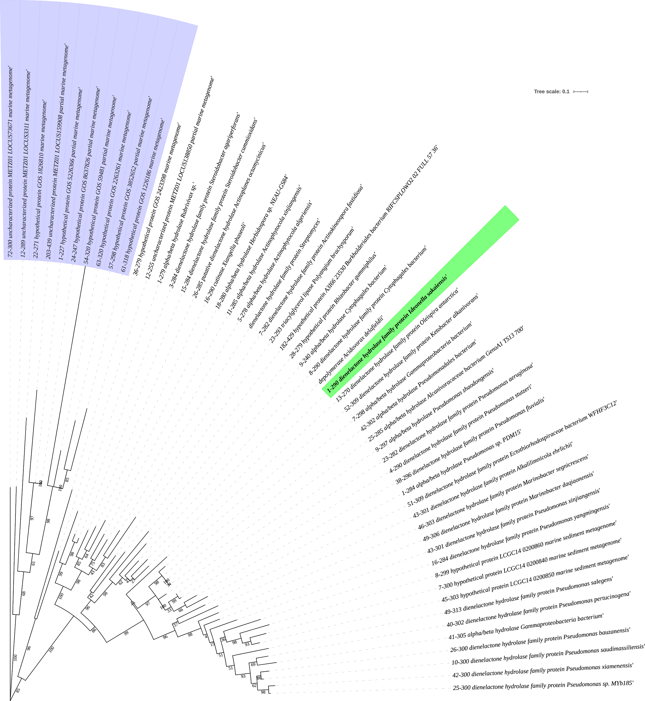
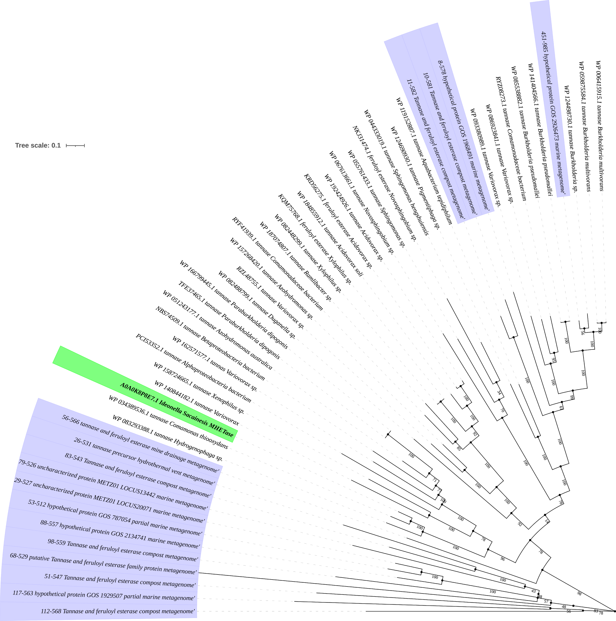
In search of PET-degrading enzymes: metagenomes reveal hidden homologues
Руководители: Михаил Райко, Лаврентий Данилов
Студенты: Роман Шанин, Дарья Халенёва (MHETase)
Полина Джелали, Владимир Пирогов, Григорий Буклей (PETase)
Цель: Поиск организмов, потенциально способных разлагать ПЭТ (содержащих гомологи
ферментов PETase и MHETase).
MHETase
phylogenetic tree
PETase
phylogenetic tree
Инструменты: Поиск в генетическом банке NCBI
Отбор последовательностей в AliView
Построение филогенетических деревьев в _MEGA X
Визуализация деревьев в iTOLv5
Результаты: ✔️ Воспроизвели дерево из статьи
✔️ Построили деревья по белковым и нуклеотидным последовательностям
✔️ Проанализировали географическое распределение метагеномных данных

